Slide 1
InvestCalc Калькулятор инвестиций
Выполнил: Володин Вячеслав

Slide 2
Идея проекта
Создать приложение для подсчёта инвестиций
Задачи
Позволить пользователю добавлять и удалять активы из базы
Реализовать возможность редактирования уже существующих записей
Создать максимально простой интерфейс

Slide 3
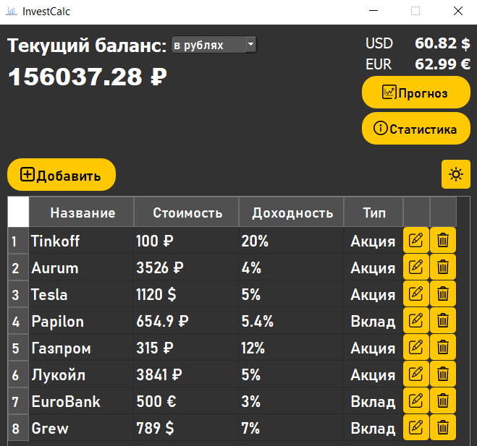
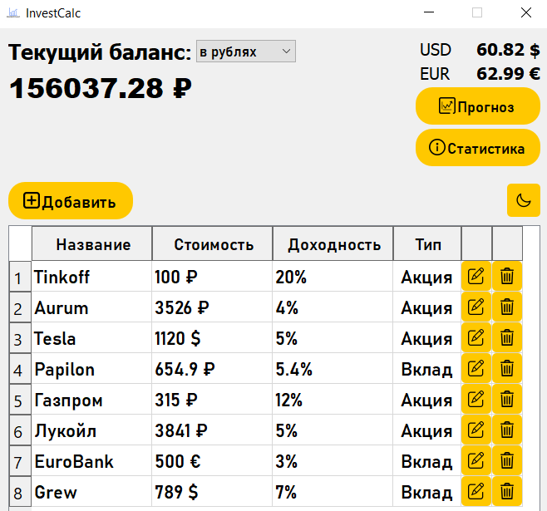
Главное окно

Slide 4
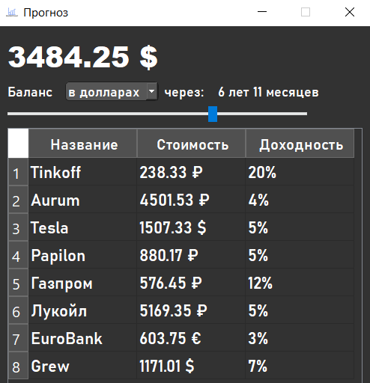
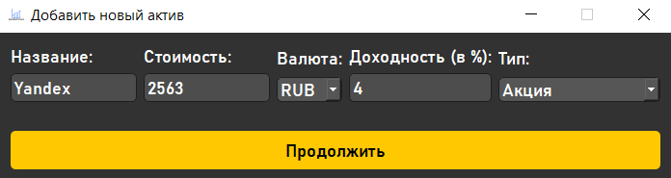
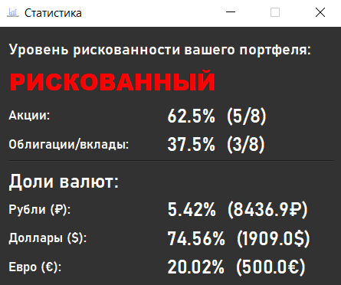
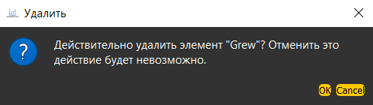
Другие окна

Slide 5
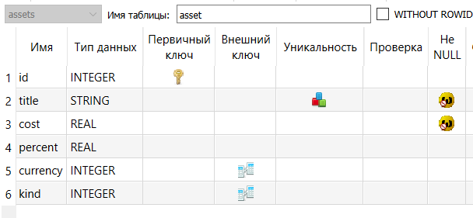
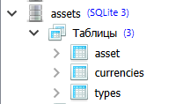
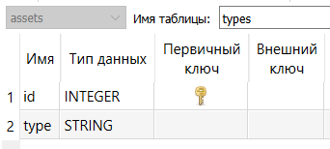
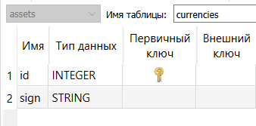
Структура базы данных

Slide 6
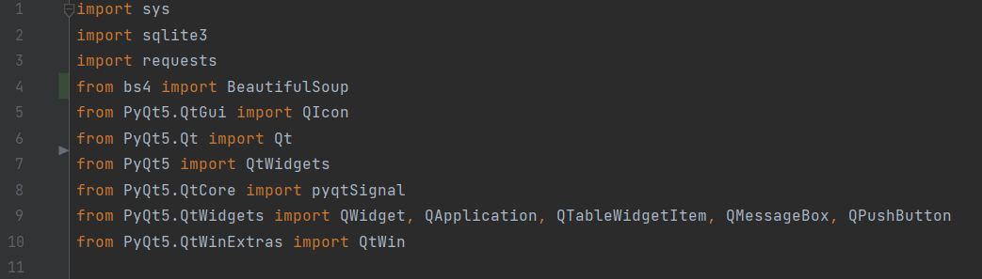
Библиотеки

Slide 7
Заключение
Все поставленные задачи моего проекты были выполнены, и приложение готово к использованию
В будущем функционал приложения будет расширяться и дорабатываться

